Slide 1
EKSPEKTASI DAN KEBAHAGIAAN (FILOSOFI STOA)
171111075 – Berkat Jaya Harefa
171112470 – M. Aditya Pebrialdy Arswanda

Slide 2
APA ITU FILOSOFI STOA?
Notes:
Nah jadi singkatnya, filosofi stoa / filosofi stoicism adalah sebuah aliran atau mahzab filsafat Yunani kuno yang didirikan dikota athena, oleh zeno dari citium. Zeno adalah pedagang kaya dari siprus pada medio 300 tahun SM yang melintasi laut mediterania untuk menjual semacam pewarna tekstil berwarna ungu yang sangat mahal, biasanya digunakan untuk pewaran jubah-jubah raja. Malang tidak dapat ditolak, kapalnya karam dan semua dagangannya karam serta Zeno harus terdampar di Athena. Disana ia mengujungi toko buku dan belajar filsafat dari Crates, filsuf aliran Cynic, sampai ia mengajar sendiri filsafatnya sendiri. Saat itu Athena menjadi pusat belajar filsafat. Kegiatan belajar yang dilakukan Kaum Stoa tidak hanya berlangsung di dalam kelas tetapi juga di luar kelas seperti beranda-beranda rumah. Karena itu, kemudian muncul istilah Stoa dan Stoik. Perlu diketahui, bahwa Stoa merupakan bahasa Yunani yang berarti beranda rumah, sedangkan Stoik merujuk pada orang-orang yang belajar di beranda-beranda rumah. Salah satu hal yang diajarkan oleh filsuf Stoa ialah mengenai bagaimana menghadapi emosi. Nah jadi bisa dibilang, kalau filosofi ini tuh “mengutamakan ketenangan batin” dimana penganut filosofi ini biasanya lebih mudah untuk bersyukur, bahkan dalam keadaan atau kondisi tersulit sekalipun.

Slide 3
KENAPA FILOSOFI STOA?
Notes:
Karena filosofi ini sangat relevan banget buat digunakan oleh semua orang, gak lekang oleh waktu, tidak berlawanan dengan ideologi lainnya bahkan aliran agama sekalipun. Stoicism sangat relevan bagi semua kalangan. Kalau kalian miskin sekalipun, stoicism bisa sangat membantu. kalo kalian kaya juga bisa sangat membantu. Menjadi bijak pun stoicism bisa sangat membantu. Jadi bisa dikatakan kalau filosofi ini tidak memiliki Batasan tertentu untuk penganutnya. Karena semua kalangan bisa menerapkan jalan hidup stoic.

Slide 4
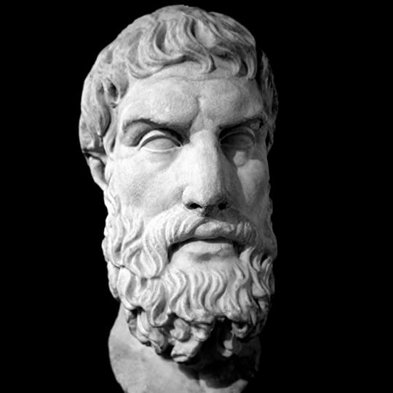
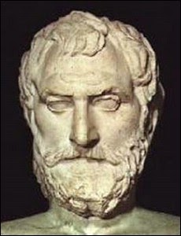
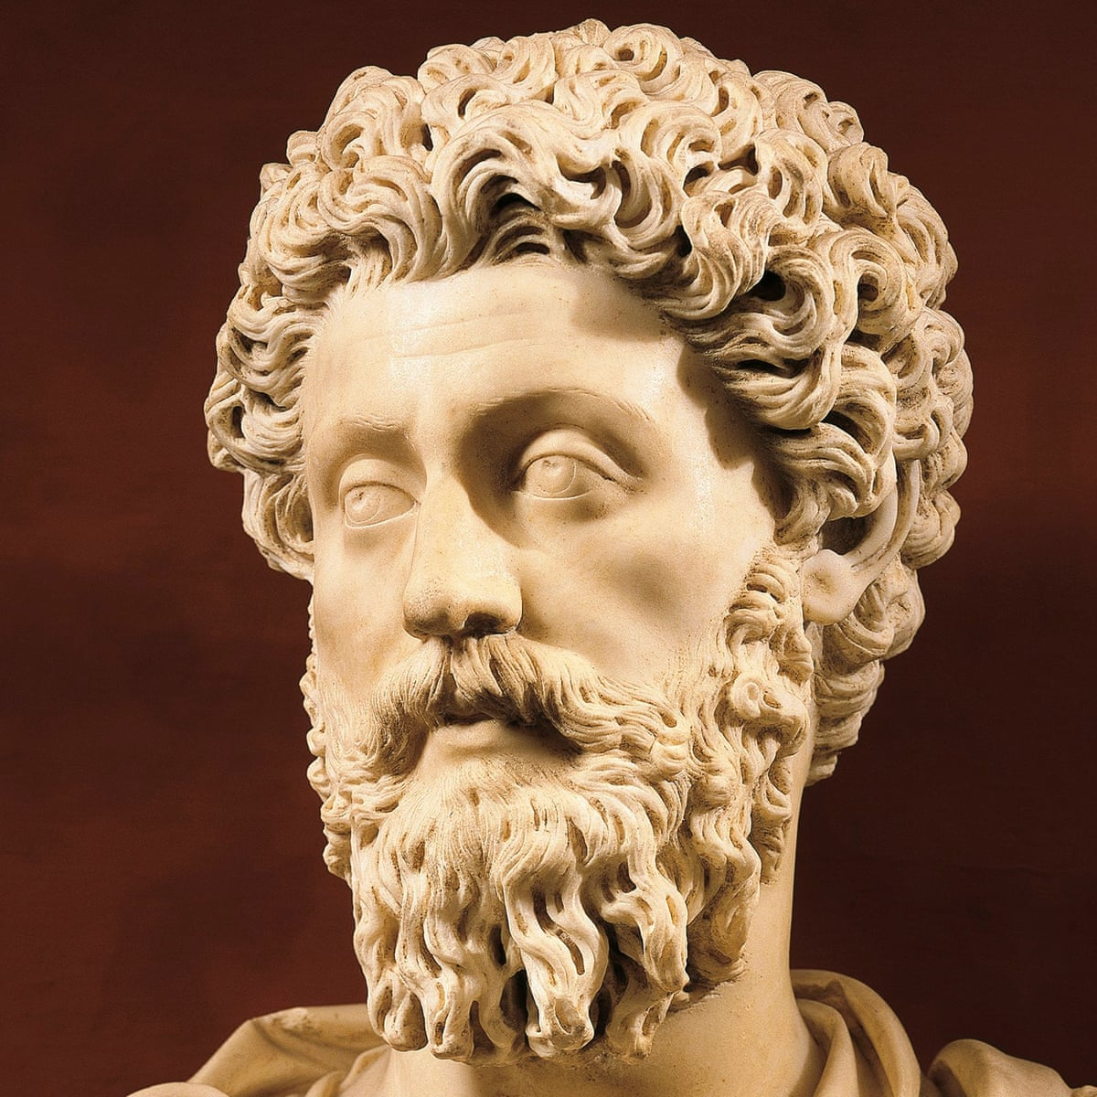
Epictetus
Seneca
Marcus Aurelius
Notes:
Stoicism / filosofi stoa ini bisa sangat popular karena ada 3 orang hebat yang membesarkan nama stoicism menjadi dikenal sampai sekarang. Siapa aja ketiga orang itu? Mereka adalah Epictetus, Seneca dan Marcus Aurelius. Ketiganya bergerak dibidang yang berbeda – beda sesuai dengan jalan hidup dan keahliannya masing – masing. Kita mulai dari Marcus Aurelius, dia adalah orang yang memiliki pengaruh besar pada masa itu, ia adalah kaisar besar romawi. Seneca adalah seorang penasihat kaisar romawi. Epictetus adalah seorang budak yang tersiksa sepanjang hidupnya dan sampai akhirnya ia diasingkan dan kemudian mengajarkan filosofi stoicism kemasyarakat disana.

Slide 5
APA ITU BAHAGIA?
Notes:
Kebahagiaan itu merupakan sebuah rasa senang, sukacita penuh dengan emosi positif. Kaum stoa ini menarik, buat mereka itu bukan hadirnya emosi positif. Bahagia itu adalah tidak adanya emosi negative. Buat kaum stoa Bahagia itu cukup tidak baperan, tidak cemas, tidak khawatir. Soal urusan happy – happy, ketawa – ketawa terus seharian itu lain cerita. Tapi pointnya, bisa nggak menghilangkan emosi negative ini.

Slide 6
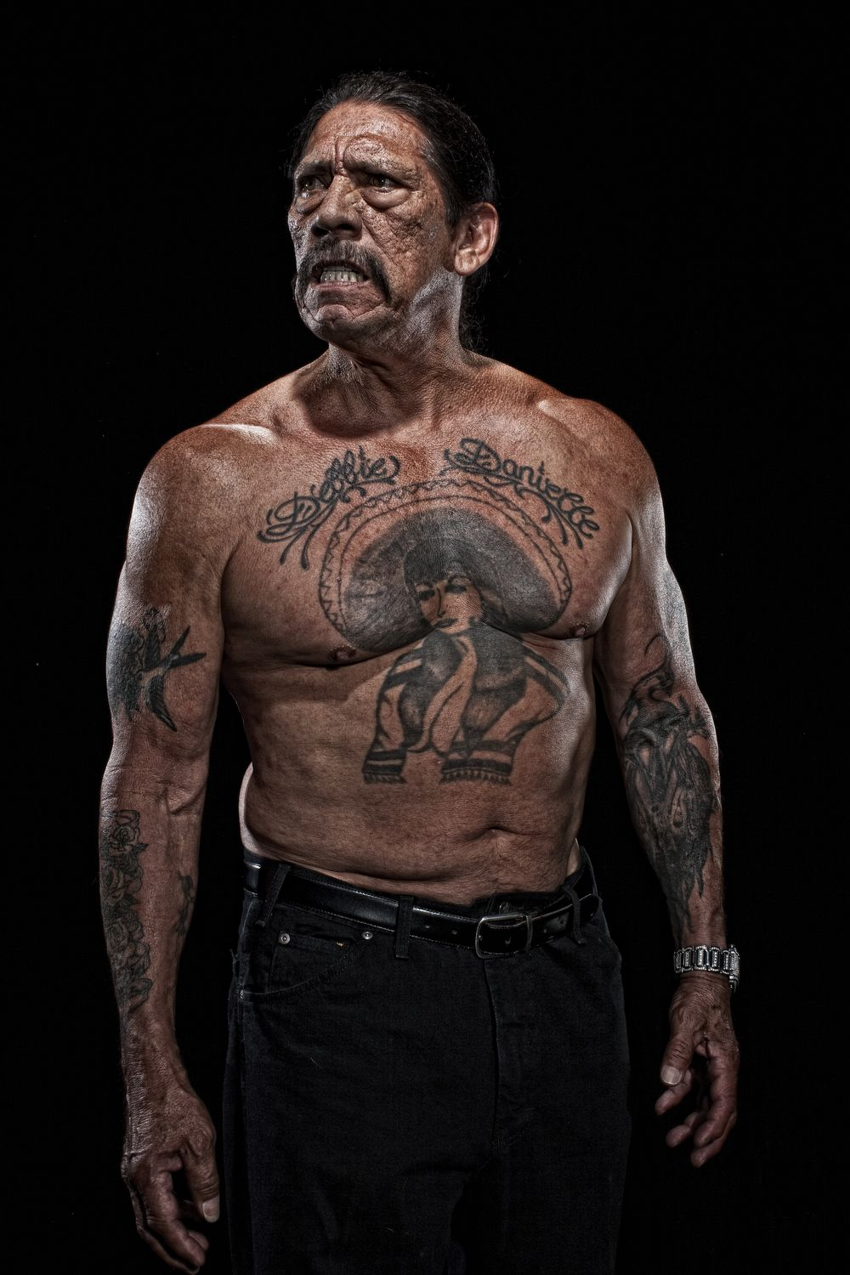
“It is not things that disturb us, but our opinion of them”
Epictetus
Notes:
Misalkan kalian pulang malam, jam 1 2 atau 3 pagi gitu, terus jumpa orang ini, reaksi teman teman apa? Kabur? Ada reaksi yang lain gak ? (coba berinteraksi dengan audience). Kenapa coba, 1 orang yang sama memiliki respon yang berbeda. (baca quotes nya terus artikan) bukan hal atau orang yang mengganggu kita tapi opini kita atas hal atau orang tersebut. Sebagian besar lari, karena memiliki opini tertentu tentang orang ini. Ada beberapa orang juga yang minta selfie, karena ini merupakan actor terkenal. Ini denny trejo (bacanya denny treho) kalo pernah liat film filmnya. Artinya 1 orang yang sama memiliki respon yang beda, berarti issue nya bukan di orang ini kan? Tapi di opini kita atas orang ini.

Slide 7
EMOSI NEGATIVE ITU MERUPAKAN REPRESENTASI DARI NALAR YANG SESAT.
BUKAN DISEBABKAN OLEH PERISTIWA EKSTERNAL.
Notes:
Kalau ada yang takut, dengan orang tadi itu dikarenakan ada pemahaman terhadap orang tadi yang dibilang sesat. Kita menganggap emosi dan nalar manusia Ketika dihadapkan seperti gambar yang sebelumnya itu seperti diadu. Filsuf stoa bilang, kalo ada emosi negative penyebabnya adalah nalar yang sesat, bukan disebabkan oleh peristiwa eksternal.

Slide 8
If you are distressed by anything external, the pain is not due to the thing itself, but to your estimate of it; and this you have the power to revoke at any moment.
Marcus Aurelius
Notes:
Jadi marcus aurelius pernah bilang (baca diatas). Terus artikan Jika Anda tertekan oleh sesuatu di luar, rasa sakit itu bukan karena hal itu sendiri, tetapi karena opini Anda; dan ini yang dapat Anda cabut kapan saja. Karena opini ini merupakan bagian dalam diri kita menurut para filsuf stoa, hanya kita yang bisa mengubahnya, bukan orang lain. Kalau mau lebih jelasnya seperti ini. (Pindah ke slide berikitnya)

Slide 9
“KEJADIAN”
EMOSI JIWA
FAKTA OBJEKTIF
+
OPINI SENDIRI
EMOSI JIWA
Notes:
Kita sering gak seperti ini? Ada sebuah kejadian terus membuat kita menjadi emosi jiwa(sebutkan contoh yang buat orang emosi jiwa). Kita selalu saja Ketika emosi langsung meng-claim bahwasannya hal tersebut terjadi karena sebuah peristiwa / kejadian. Menurut filsuf stoa ini keliru. Sebenernya yang terjadi tuh begini(tekan next buat nampilin yg bawahnya). Ada sebuah fakta objektif kemudian ditambah – tambahkan dengan opini dan ini yang menyebabkan emosi jiwa. Bagi orang stoa, bukan fakta objektif yang membuat kita emosi jiwa, karena fakta objektif ini bersifat netral, karena orang stoa percaya semua hal yang berkaitan yang eksternal ini netral. Tetapi opini sendirilah yang membuat kita emosi jiwa. Gak percaya? Mari kita buat contoh. Next.

Slide 10

MENYALAHKAN DIRI SENDIRI TERUS MENERUS
KEHILANGAN UANG
UANG HILANG
“ORANG YANG BODOH”
“GAK PANTES DIBERI KEPERAYAAN”
“GAK PANTAS HIDUP”
+
MENYALAHKAN DIRI SENDIRI TERUS MENERUS
Notes:
Contoh kita mendapatkan musibah seperti kehilangan uang, bagaimana orang rasional akan bertindak? Tentunya ga bakal ngeluh, gabakal marah – marah ataupun sedih. Karena mereka tau tingkah laku seperti itu merupakan tingkah laku yang irasional, Cuma mengandalkan emosi doang dan tidak menggunakan akal. Dan ga berguna juga. Orang yang rasional, mungkin akan berfikir kembali dan mengevaluasi, kenapa bisa kehilangan duit? Apakah karena duitnya ketinggalan? Atau karena sebuah kecerobohan? Atau ada copet dijalan? Intinya orangnya orang rasional akan berfikir dengan matang, dan mungkin juga mencari uangnya yang hilang tanpa menyesalkan hal yang terjadi, sehingga hal ini bisa menjadikan pengalaman dan pelajaran biar hal seperti ini tak terjadi lagi. Karena dia berfikir dia masih diberikan nasib yang baik. Dia berfikir masih banyak kemungkinan paling buruk yang mungkin saja terjadi pada saat itu, misalkan tertabrak kendaraan, ditusuk orang tak dikenal menggunakan pisau, atau lainnya. Epictetus aja disiksa sebagai budak selama bertahun – tahun tapi dia masih bisa menggunakan filosofi stoic ini. Nah ini merupakan salah satu contoh orang yang menerapkan stoicism. Jangan salah, walaupun orang yang stoic banget itu percaya dengan takdir dan rencana besar tuhan, bukan berarti orang stoic itu orang yang gak rasional. Justru orang stoic orang yang sangat rasional dan bisa mengontrol emosi yang ia alami dan presepsi dikejadian apapun yang menimpanya. Stoicism adalah salah satu pandangan yang sangat memanusiakan manusia. Karena stoicism membedakan kita dengan makhluk hidup lain. Stoicism menekankan bahwa kita adalah makhluk yang rasional dan itulah yang membedakan kita dengan makhluk lain.

Slide 11
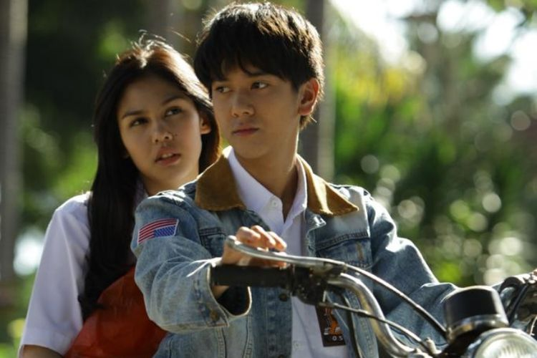
GALAU BERBULAN-BULAN
DIPUTUSIN
HUBUNGAN ASMARA BERAKHIR
“BUKAN ORANG YANG BAIK/JELEK/DIAJAB TUHAN/KURANG CANTIK/GANTENG”
+
GALAU BERBULAN-BULAN
Notes:
Orang stoa menganggap (sambil menunjuk kotak putih) biasa aja. Ini tuh biasa aja, opini inilah (kemudian menunjuk opini disebelahnya) yang membuat galau berbulan bulan

Slide 12
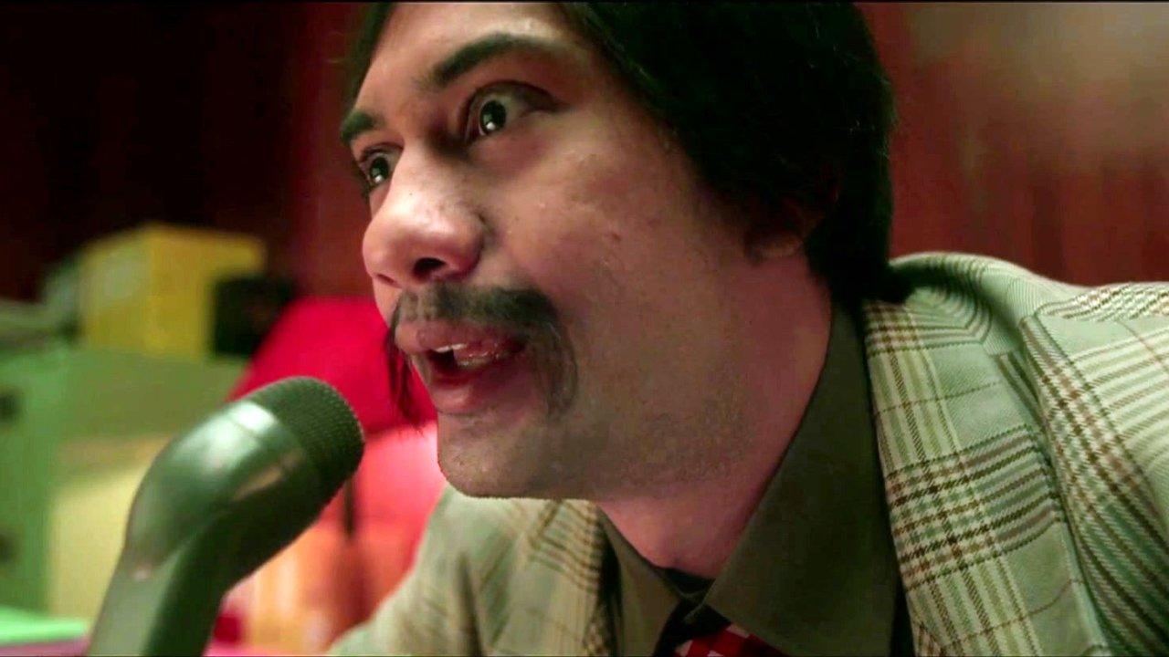
BAPER BERHARI-HARI
DITEGUR BOS
BOS TIDAK PUAS DENGAN PEKERJAAN TERAKHIR
“BOS TIDAK PUAS DENGAN SAYA”
“SAYA MEMANG BODOH”
“JADI BOS GABOLEH KECEWA”
“SAYA BENTAR LAGI DIPECAT”
+
BAPER BERHARI-HARI
12

Slide 13
“kejadian”
Emosi Jiwa
KITA BERTAHUN – TAHUN SELALU SAJA SECARA OTOMATIS SEPERTI INI
Fakta Objektif
+
Opini Sendiri
Emosi Jiwa
KITA PERLU MELATIH DIRI MENGENALI OPINI SENDIRI YANG IRASIONAL
Notes:
Kita selalu saja seperti ini(menunjuk yang atas), yang para filsuf stoa minta adalah challenge your thought, challenge your emotion. Ketika kita merasa kesel, marah, pikirkan kembali apa yang membuat kita marah, karena kemungkinan besar itu kita sendiri. Yang salah pikiran sendiri.

Slide 14
4 Prinsip Stoicism
Tuhan (dalam bentuk dan wujud apapun itu) akan selalu "care" pada seluruh mahkuk hidup.
Hidup yang penuh dengan kebijaksaan itu penting untuk kebahagiaan kita.
alam semesta bekerja dalam harmoni, dan kita harus hidup harmonis dengan alam.
semua hal yang terjadi itu pasti ada alasannya. Hal baik/ buruk pasti sudah diatur oleh satu kekuatan yang lebih besar dari segala yang ada di alam semesta.
Notes:
Nah kalo berbicara stoicism , stoicism itu mencakup 4 prinsip. Yaitu: baca deh diatas
Point nomor 4 menjelaskan bahwa kita sebagai makhluk hidup gak perlu ribet mengurusi hal yang sudah, sedang atau akan terjadi. Nomor 4 merupakan prinsip utama dalam filosofi stoic ini. Nah, meskipun begitu mempercayai semuahal pasti ada alasannya tentu ga cukup. Makanya, ada 3 point sebelumnya yang melengkapi hal itu. Contohnya nomor 2. nah ngomong – ngomong soal kebijaksanaan, apa yang dimaksud dengan kebijaksanaan dalam konsep stoic? Sesuai dengan point ke 3 juga (baca point 3) sebagai manusia kita harus bertindak mengikuti harmoni alam semesta. Nah bagaimana cara kita mengikuti harmoni alam semesta? Misal gini, pindah ke slide berikutnya

Slide 15
DIKOTOMI KENDALI
SEBAGIAN HAL ADA DIBAWAH KENDALI KITA,
SEBAGIAN HAL LAIN DILUAR KENDALI KITA.
Notes:
singkatnya, bagi orang stoa dalam hidup itu segala sesuatu tinggal dibagi 2 Sebagian hal dibawah kendali kita hal ini sedikit seperti opini dan pikiran kita, Sebagian hal lagi seperti reputasi, kekayaan, status, jabatan, perubahan cuaca itu merupakan diluar kendali kita. Masalahnya, sumber perasaan negative itu kebanyakan gara – gara kita berharap kekebahagiaan dihal yang kita tidak bisa kendalikan. Bagi orang stoa itu absurd kamu Bahagia tergantung kondisi yang tidak bisa dikendalikan, kapan kamu bahagianya?

Slide 16
MENGHILANGKAN EMOSI LEBIH BAIK KETIMBANG MENAHAM EMOSI.
Notes:
Kalau berbicara tentang menaham emosi, ini tentang kita memiliki amarah, tetapi hanya di tahan – tahan jadi sewaktu - waktu bisa meledak. Bagi orang stoa itu tidak cukup harusnya emosi ini bisa dipadamkan dengan proses bernalar.

Slide 17
You have power over your mind - not outside events. Realize this, and you will find strength.
Marcus Aurelius

Slide 18
THANKS!

